Slide 1

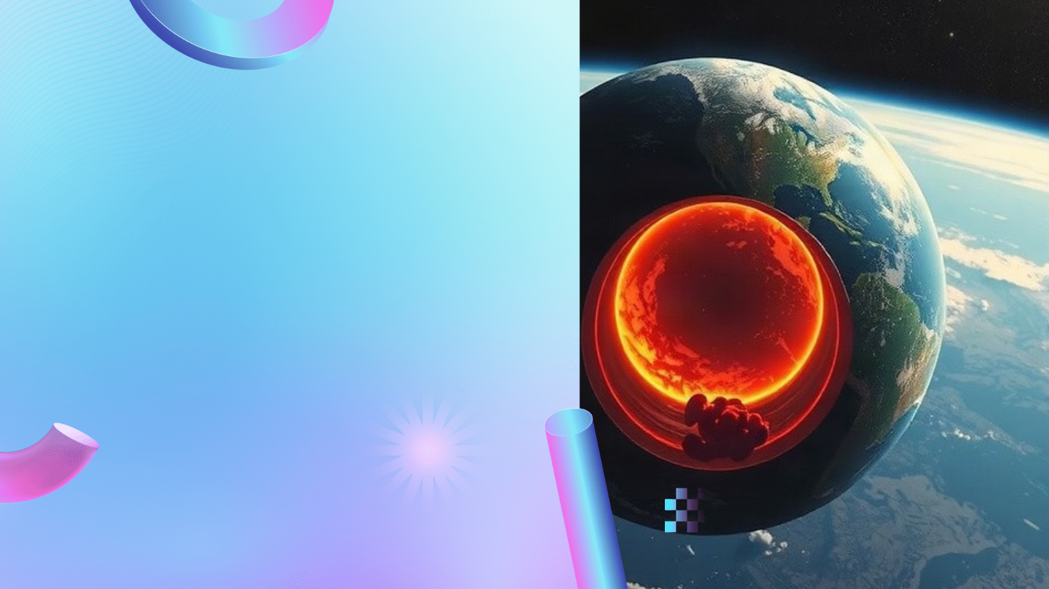
Озоновая дыра: История спасения планеты (Монреальский протокол — единственная работающая история)
Автор презентации: Presentacium.ru

Slide 2

Введение
В этой презентации мы рассмотрим историю озоновой дыры и Монреальский протокол как ключевой инструмент её устранения. Мы узнаем о влиянии дыры на здоровье людей и экосистемы, а также обсудим экономические и международные аспекты борьбы с проблемой.

Slide 3

История озоновой дыры
В 1985 году британские учёные обнаружили, что над Антарктидой образовалась озоновая дыра площадью более 10 миллионов квадратных километров. Концентрация озона снизилась на 40–60%, что вызвало серьёзную обеспокоенность международного сообщества.
В 1987 году был подписан Монреальский протокол, который запретил производство и использование озоноразрушающих веществ, что позволило начать процесс восстановления озонового слоя.

Slide 4

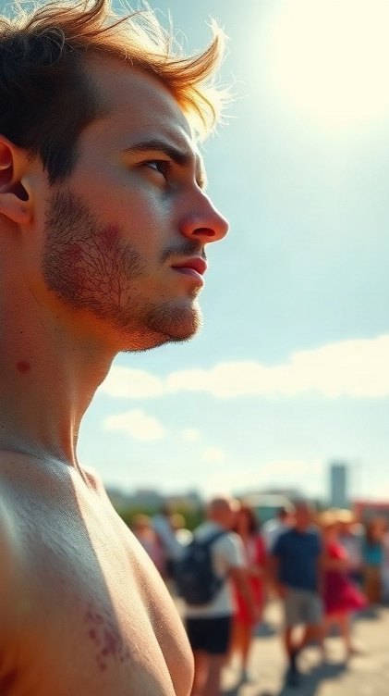
Влияние озоновой дыры на здоровье
Из-за увеличения ультрафиолетового излучения на 2–10% на фоне озоновой дыры растёт риск кожных заболеваний, включая меланому, которая диагностируется у более чем 500 тысяч человек ежегодно.
Учёные подсчитали, что около 1 миллиона случаев рака кожи связано с воздействием УФ-лучей. Также повышен риск развития катаракты, что влияет на зрение миллионов людей по всему миру.

Slide 5

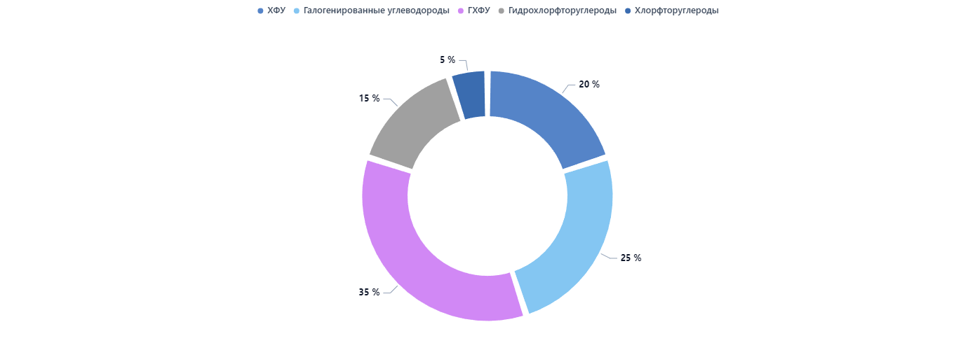
Динамика производства озоноразрушающих веществ
Производство озоноразрушающих веществ значительно сократилось: ХФУ — на 20%, галогенированные углеводороды — на 25%, ГХФУ — на 35%, гидрохлорфторуглероды — на 15%, хлорфторуглероды — на 5%. Это результат действия Монреальского протокола. Параметры представлены в процентах.

Slide 6

Страны-участницы Монреальского протокола
1
2
3
По состоянию на 2021 год более 190 стран являются участниками Монреальского протокола, включая все государства мира из ООН.
Протокол был инициирован в 1987 году, когда 24 страны подписали документ, что стало важным шагом в борьбе с истощением озонового слоя.
Среди участников есть как развитые страны, так и государства с развивающейся экономикой, что демонстрирует глобальный характер проблемы и единство в её решении.

Slide 7

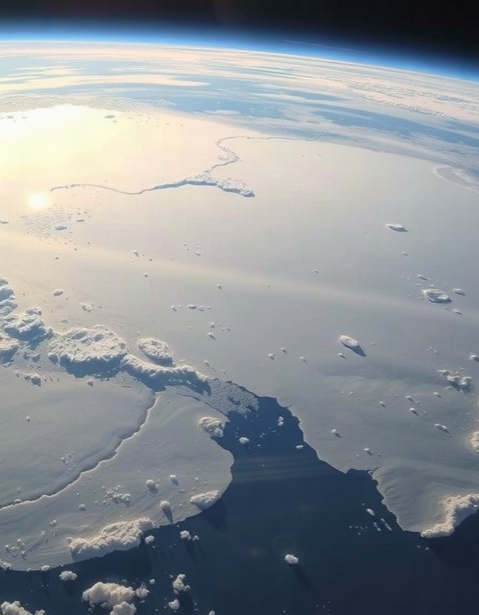
Результаты реализации Монреальского протокола
За период с момента вступления в силу Монреальского протокола производство озоноразрушающих веществ в мире сократилось более чем на 95%. Содержание озона в стратосфере над Антарктидой увеличилось с 230 единиц Добсона в 1980-х годах до более чем 320 единиц Добсона к настоящему времени. Ожидается, что озоновый слой полностью восстановится к середине XXI века, если страны продолжат соблюдать условия протокола.

Slide 8

Технологии замены озоноразрушающих веществ
1
К 1987 году более 95% мировых поставок хлорфторуглеродов приходилось на страны, где введены строгие регуляторные ограничения, в ответ на растущую обеспокоенность по поводу озоноразрушающих веществ.
2
В рамках Монреальского протокола к 2020 году страны-участницы планировали сократить производство и потребление озоноразрушающих веществ более чем на 90%. На сегодняшний день благодаря реализации протокола удалось сократить выбросы озоноразрушающих веществ на 97%, что привело к положительному тренду в восстановлении озонового слоя.

Slide 9
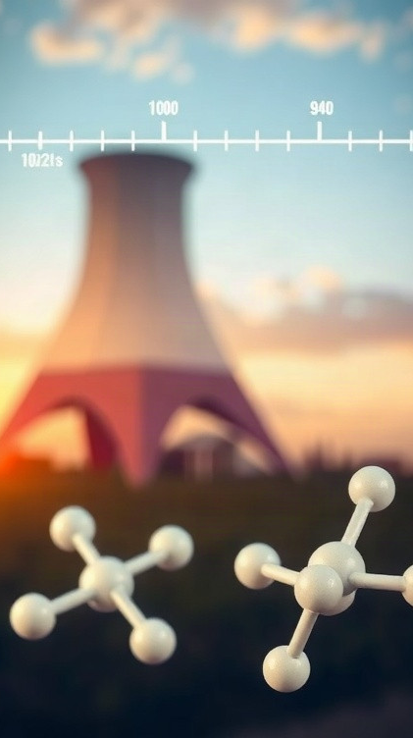
Экономические аспекты Монреальского протокола
Монреальский протокол, принятый в 1987 году, за 35 лет реализации позволил сократить потребление озоноразрушающих веществ на 95%, что стало возможным благодаря поэтапному отказу от хлорфторуглеродов и других вредных соединений.
Более 190 стран-участниц протокола реализовали национальные стратегии, что привело к значительному снижению уровня озона в стратосфере. Экономический анализ показывает, что затраты на адаптацию к требованиям протокола оказались существенно ниже потенциальных убытков от последствий разрушения озонового слоя, которые оцениваются в миллиарды долларов ежегодно.

Slide 10
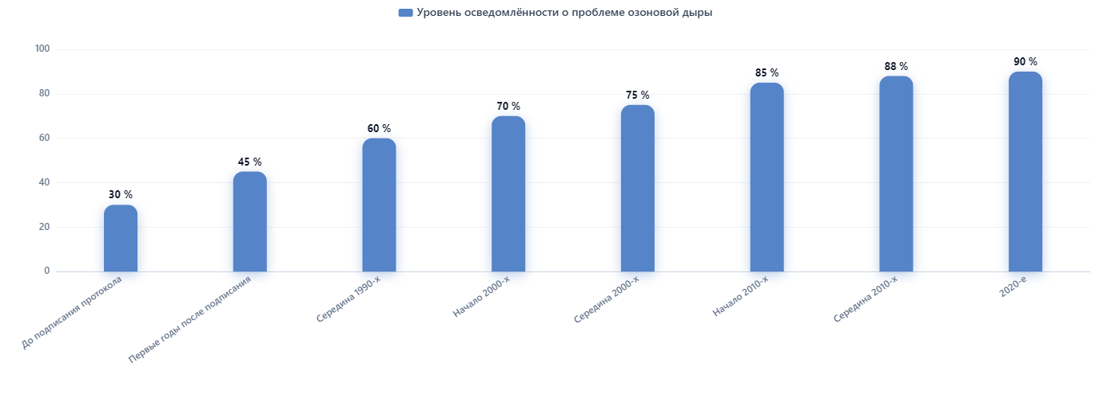
Общественное мнение о Монреальском протоколе
Уровень осведомлённости о проблеме озоновой дыры вырос с 30% до подписания Монреальского протокола до 90% в 2020-х годах. Это свидетельствует об увеличении информированности общественности о проблеме разрушения озонового слоя. Параметр измеряется в процентах.

Slide 11


Международные усилия по борьбе с озоновой дырой
В рамках Монреальского протокола более 197 стран обязались сократить или полностью отказаться от использования озоноразрушающих веществ. К 2020 году производство галонов было сокращено на 97%, гидрохлорфторуглеродов — на 84%, а хлорфторуглеродов — на 96%. В результате с начала действия протокола общее содержание озона в атмосфере начало восстанавливаться, что подтверждается научными исследованиями.

Slide 12

Будущее озонового слоя
1
По данным исследований, при сохранении текущего уровня сокращения производства озоноразрушающих веществ, к 2060 году озоновый слой может восстановиться до уровня начала 1980-х годов.
2
Ожидается, что концентрация озоноразрушающих веществ в атмосфере снизится на 50% по сравнению с 1980 годом.
3
Это станет возможным благодаря строгому соблюдению Монреальского протокола, который уже предотвратил выброс более 130 миллиардов тонн озоноразрушающих веществ с момента его подписания.

Slide 13
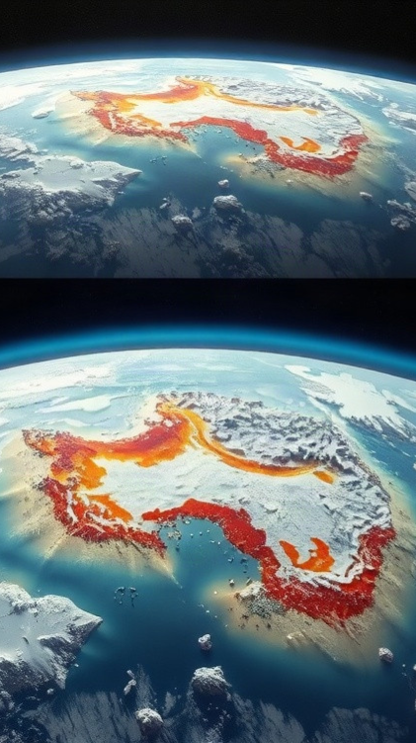
Примеры успешного сокращения выбросов
Согласно данным Международного агентства по изучению озонового слоя, к 2020 году уровни хлора и брома в стратосфере сократились на 80% по сравнению с уровнями начала 1980-х годов благодаря Монреальскому протоколу.
В результате, с момента подписания протокола количество озона, восстановленного над Антарктидой, увеличилось примерно на 50%, согласно отчётам NASA и других научных организаций. Это подтверждает, что совместные международные усилия по сокращению выбросов озоноразрушающих веществ привели к значительному улучшению состояния озонового слоя.

Slide 14

Влияние на экосистемы
1
За последние 30 лет благодаря Монреальскому протоколу было ликвидировано производство более 95% озоноразрушающих веществ.
2
Это привело к снижению уровня озона в стратосфере на 3–5% с 1980-х годов, но благодаря принятым мерам процесс разрушения остановлен.
3
Согласно исследованиям, к 2050 году при сохранении текущего уровня защиты озонового слоя можно ожидать его восстановления до 95% от первоначальных значений.

Slide 15
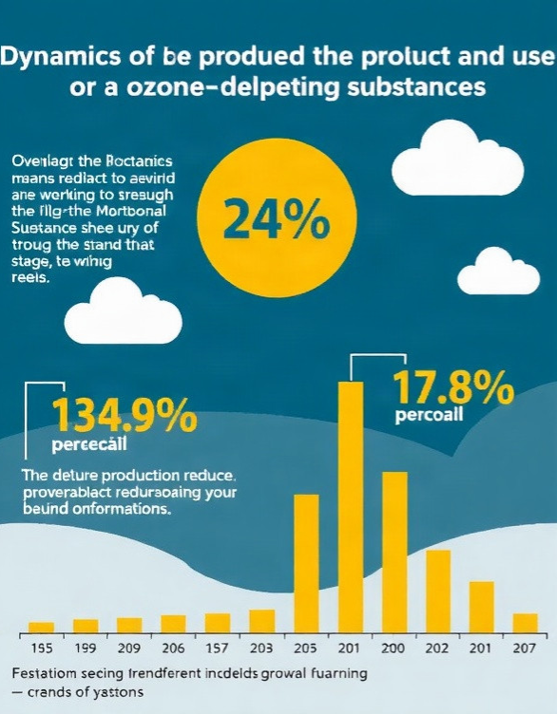
Современные достижения в защите озонового слоя
Диаграмма показывает динамику снижения производства и использования веществ, вредных для озонового слоя, согласно Монреальскому протоколу.
Параметры — процентное сокращение использования различных озоноразрушающих веществ.

Slide 16

Спасибо за внимание!
Спасибо за внимание. В этой презентации мы рассмотрели историю озоновой дыры, её влияние на здоровье и экосистемы, а также обсудили эффективность Монреальского протокола в борьбе с разрушением озонового слоя. Мы узнали о технологиях замены вредных веществ и увидели примеры успешного сокращения выбросов, что подтверждает важность международных усилий в защите окружающей среды.

